Slide 1
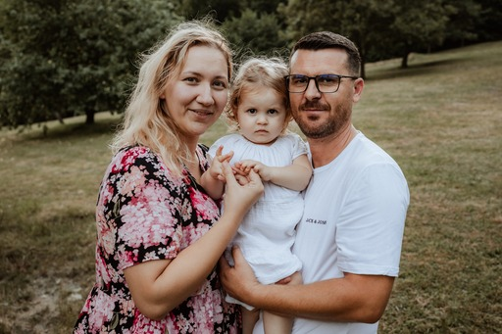

16 MARTIE
ARTON & MONICA VELIU
Împreună cu fiica Ruthi
Slujesc în Kosovo
Trimiși de Biserica Salem din Marghita, județul Bihor și Biserica Fellowship of the Lord’s People din Pristina
Începând din 2012 Monica [în perioada 2012 - 2019 a slujit în Albania] | din 2021 ca familie
Se implică în:
Lucrarea cu femeile
Plantare de biserică în orașul Kacanik
Ucenicizare

Slide 2
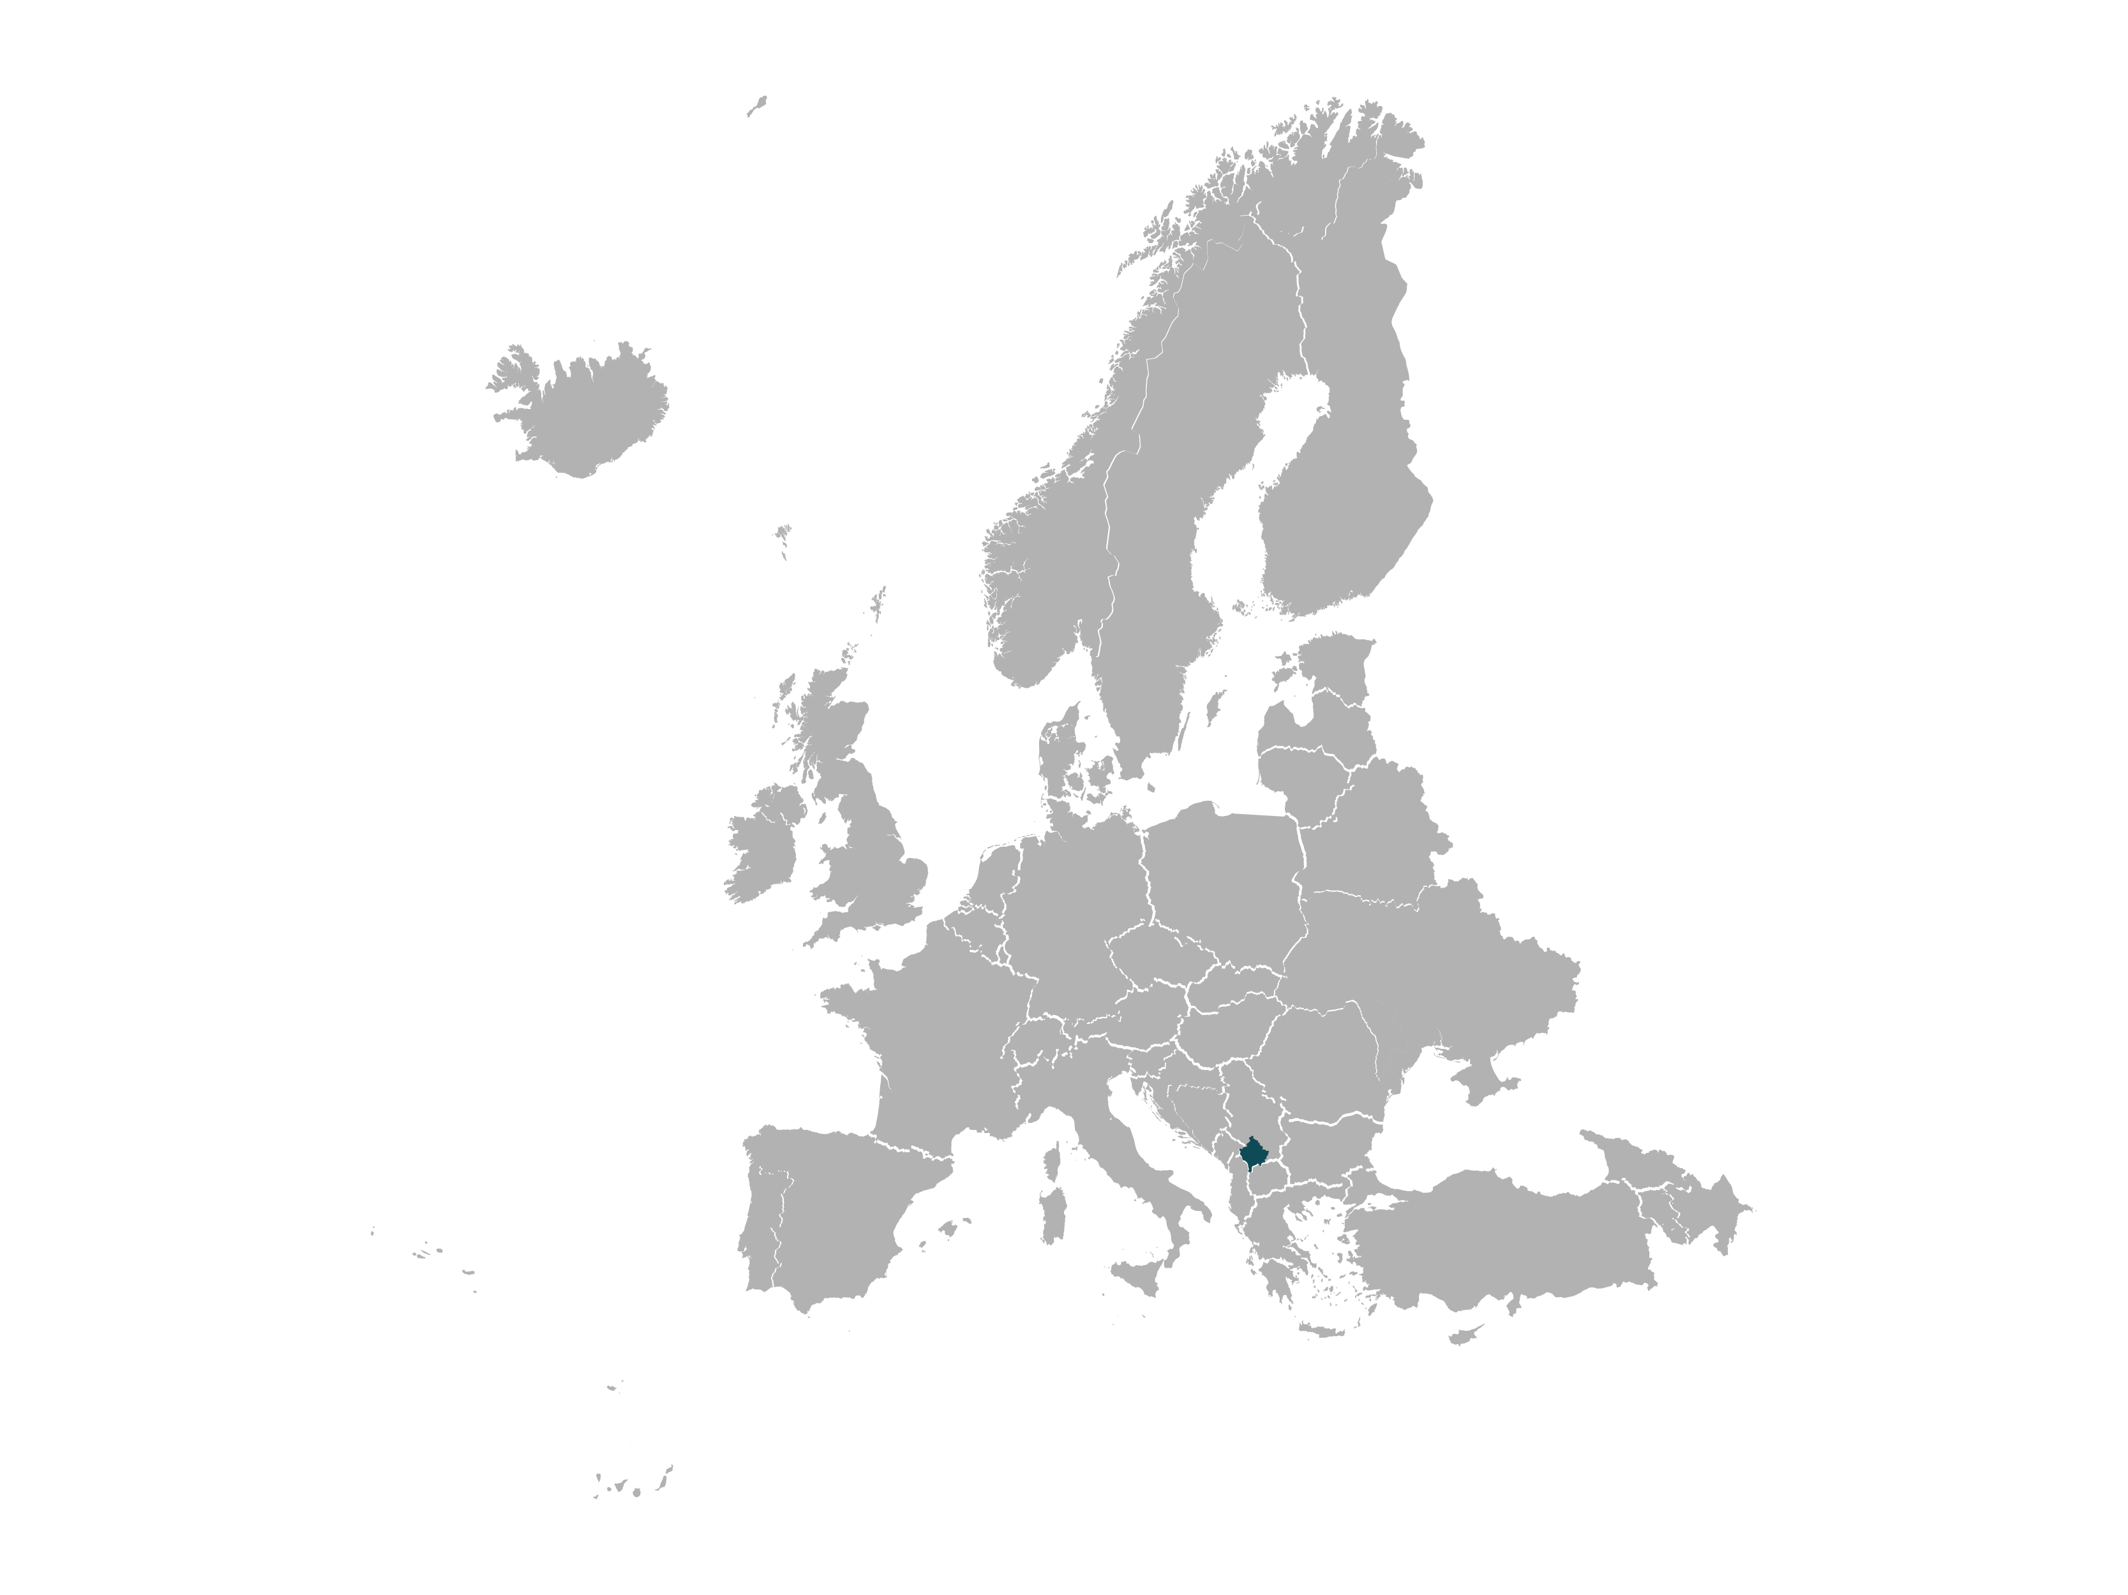
Motive de rugăciune
Protecție fizică și spirituală.
Creșterea spirituală și numerică a noilor convertiți din Kacanik.
Noi oportunități de vestire a Evangheliei, atât în Priștina cât și în Kacanik.
Motto
Eu, Domnul, Te-am chemat ca să dai mântuire și Te voi lua de mână, Te voi păzi și Te voi pune ca legământ al poporului, ca să fii Lumina neamurilor. Isaia 42:6
Kosovo

Slide 3
Proiectul România 100% (AREA)
Județ cu mai puțin de 1000 de penticostali: Tulcea
Motive de rugăciune:
Pentru orașele Sulina, Măcin și Isaccea - Domnul să vorbească unor familii care să se mute acolo și să înceapă o lucrare de plantare de biserică.
O trezire spirituală în județul Tulcea.
Deschiderea bisericilor și a slujitorilor să se implice în județul Tulcea.
Împuternicirea creștinilor penticostali din județul Tulcea în a răspândi mesajul Evangheliei.
Județul Tulcea are 382 de creștini penticostali declarați, conform recensământului din decembrie 2021.
Județul este compus din 1 municipiu, 4 orașe și 46 de comune.
În momentul de față există biserică penticostală în municipiul Tulcea și în orașul Babadag, la care se adaugă alte biserici în comune și sate.
Celelalte orașe, respectiv Sulina, Măcin și Isaccea, nu au biserică penticostală.

